Slide 1
房正豪牧师
Pastor Steven Fang

Slide 2
雅 歌 Song of Solomon 8:6-7
6 求 你 将 我 放 在 你 心 上 如 印 记 ， 带 在 你 臂 上 如 戳 记 。 因 为 爱 情 如 死 之 坚 强 ， 嫉 恨 如 阴 间 之 残 忍 ； 所 发 的 电 光 是 火 焰 的 电 光 ， 是 耶 和 华 的 烈 焰 。
6 Set me like a seal over your heart, like a seal on your arm. For love is as strong as death, passion as intense as Sheol. The flames of love are flames of fire, a blaze that comes from the Lord.

Slide 3
雅 歌 Song of Solomon 8:6-7
7 爱 情 ， 众 水 不 能 息 灭 ， 大 水 也 不 能 淹 没 。 若 有 人 拿 家 中 所 有 的 财 宝 要 换 爱 情 ， 就 全 被 藐 视 。 （ 新 娘 的 兄 弟 ）
7 Mighty bodies of water cannot extinguish love, rivers cannot put it out. If a man were to give all the wealth of his house for love, he would surely be viewed with contempt.

Slide 4
雅 歌 Song of Solomon 8:6b
所 发 的 电 光 是 火 焰 的 电 光 ，
是 耶 和 华 的 烈 焰 。
The flames of love are flames of fire,
a blaze that comes from the Lord.

Slide 5
神是忌邪的神 God does not like people
to worship idols.
神是嫉妒的神 God is jealous when people
worshiping idols.

Slide 6
耶稣是新郎 Jesus is the groom.
教会是新妇 Church is the bride.

Slide 7
婚姻（彼此委身）
Marriage needs people to compromise and commit to each other
互相忠心忠貞
Be faithful and loyal to each other.

Slide 8
雅 歌 Song of Solomon 8:7
7 爱 情 ， 众 水 不 能 息 灭 ， 大 水 也 不 能 淹 没 。 若 有 人 拿 家 中 所 有 的 财 宝 要 换 爱 情 ， 就 全 被 藐 视 。 （ 新 娘 的 兄 弟 ）
7 Mighty bodies of water cannot extinguish love, rivers cannot put it out. If a man were to give all the wealth of his house for love, he would surely be viewed with contempt.

Slide 9
三情走一生
Three emotions in an entire life
激情、柔情、恩情
Enthusiasm, tenderness and kindness, Appreciation and thanksgiving

Slide 10
1.年輕：時激情如火
At your Youth, the enthusiasm should be like a burring fire.
2.中年：時柔情是水
At your middle age, the tenderness and kindness are like running water.
3.老年時：恩情如山
At your older age, your appreciation and thanksgiving heart are like a mountain.

Slide 11
謙卑、包容、接納
Be humble, compromise, accept.

Slide 12
三不看、二要看 Three things must not watch.
Two things must watch.
1.不要回頭看（算舊帳）
Do not look back. (Do not keep counting the wrong things happened in the past.)
2.不要低頭看（只想自己）
Do not put your head down and look down. (Do not always think about yourself)
3.不要盯著缺點看
Do not only focus on the disadvantages

Slide 13
A.向上看（心靈和頭腦）
Look up (both your head, your heart and soul)
B.向前看（希望加動力）
Look forward (Hope and encouragement)

Slide 15
彼 得 後 書 2 Peter 1:7-8
7 有 了 虔 敬 ， 又 要 加 上 爱 弟 兄 的 心 ； 有 了 爱 弟 兄 的 心 ， 又 要 加 上 爱 众 人 的 心 ；
7 your godliness with brotherly kindness, and your brotherly kindness with love.

Slide 16
彼 得 後 書 2 Peter 1:7-8
8 你 们 若 充 充 足 足 的 有 这 几 样 ， 就 必 使 你 们 在 认 识 我 们 的 主 耶 稣 基 督 上 不 至 於 ? 懒 不 结 果 子 了 。
8 For if you possess these qualities, and if they continue to increase among you, they will keep you from being ineffective and unproductive in attaining a full knowledge of our Lord Jesus, the Messiah.

Slide 17
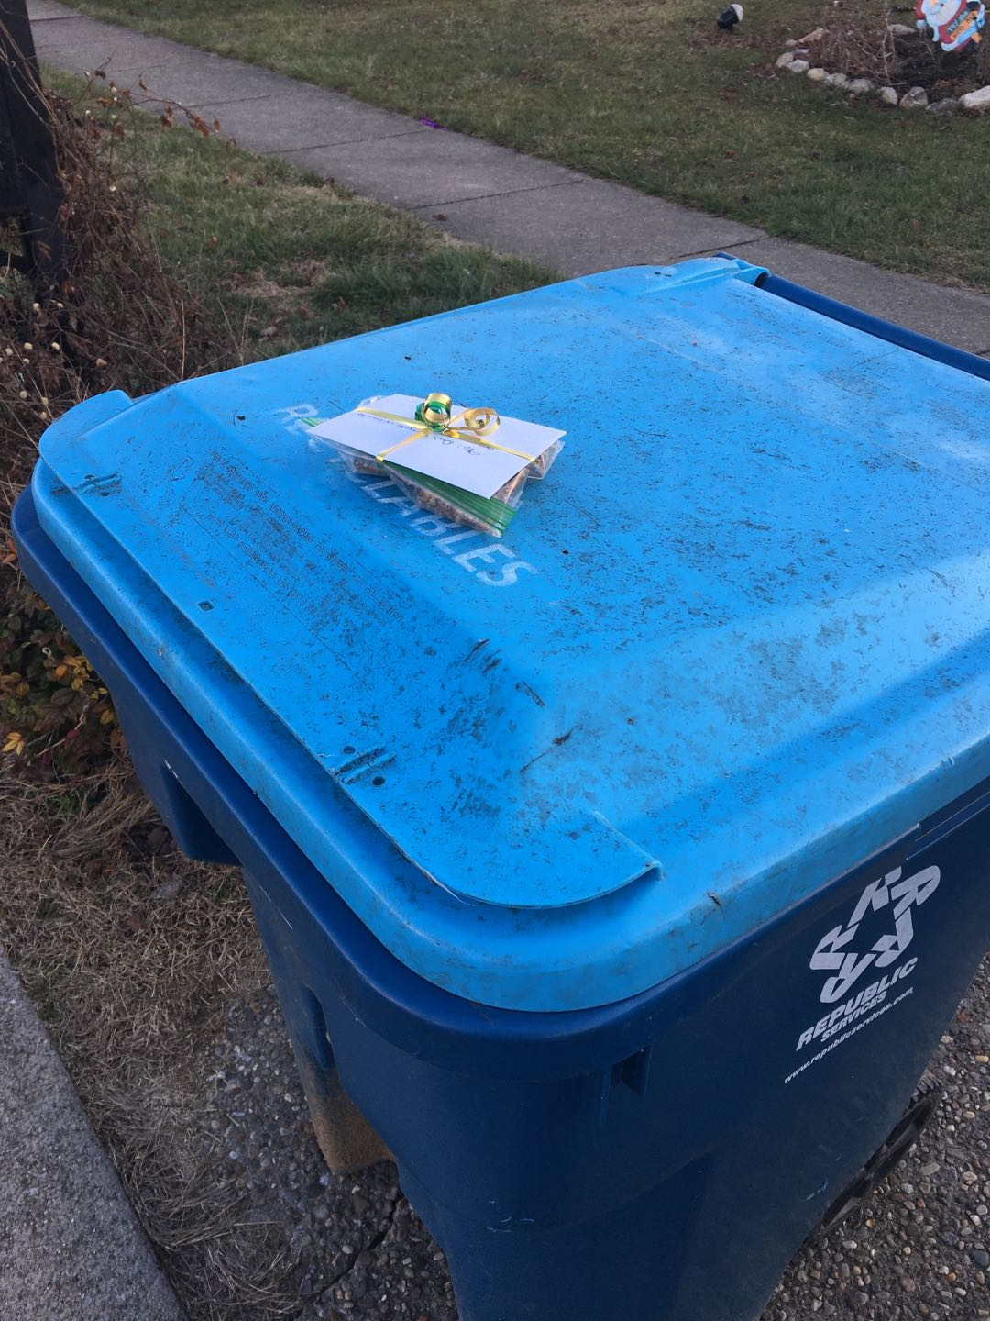
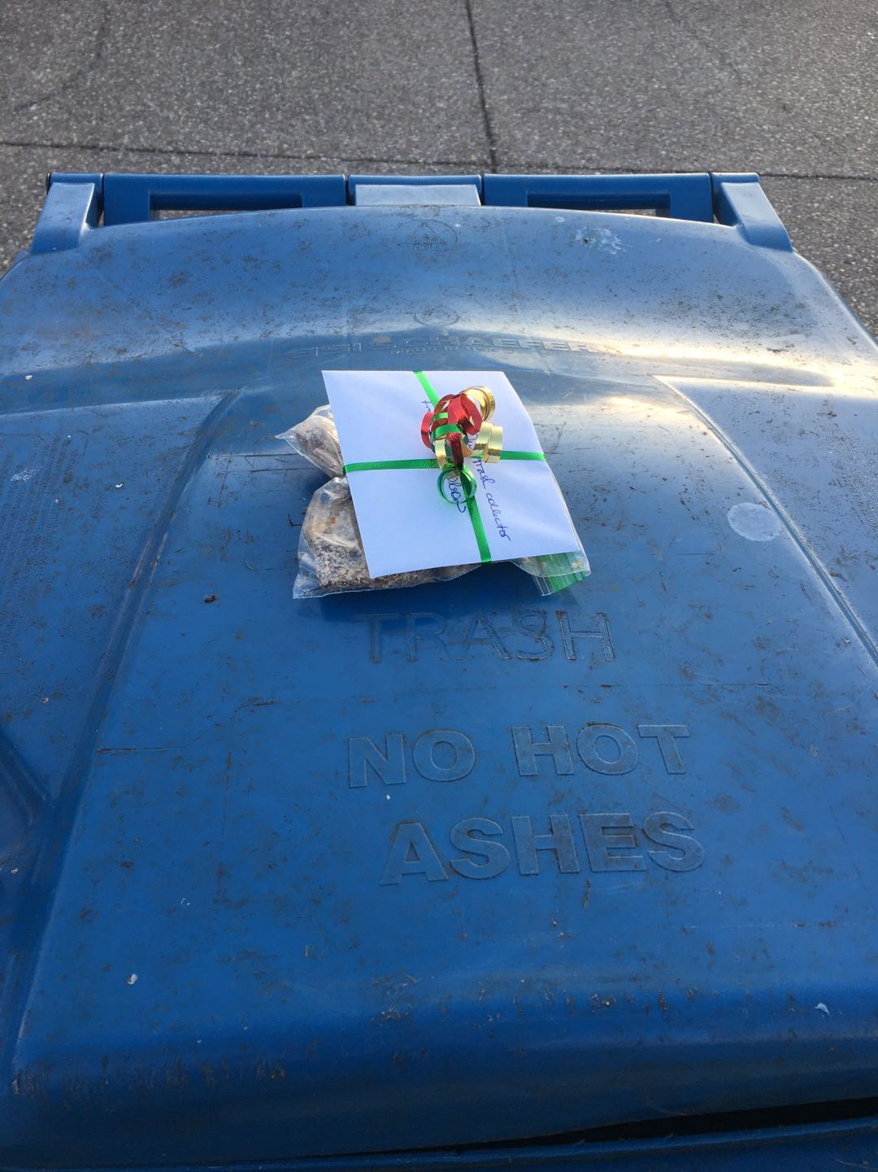

Slide 18
三情走一生
Three love of one's life
所有的感情都來自於神！
All the emotions are coming from God!

